Slide 1
«Siate isole di misericordia in mezzo al mare dell’indifferenza» Papa Francesco nel suo messaggio di quaresima
Sostegno a distanza

Slide 2
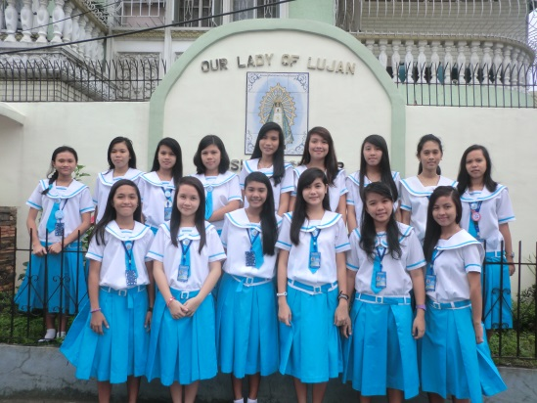
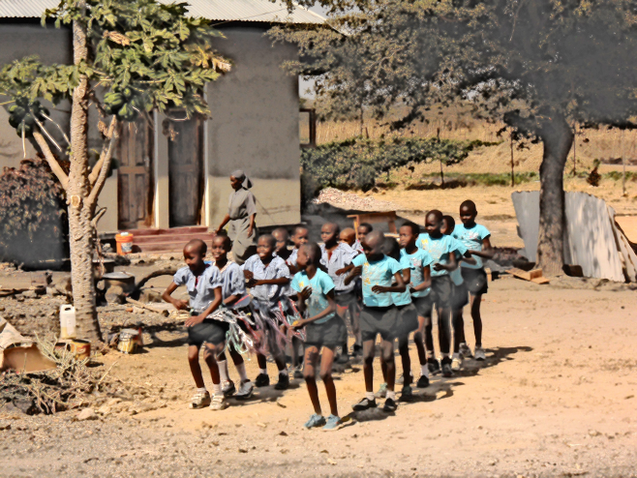
«Siate isole di misericordia in mezzo al mare dell’indifferenza» Papa Francesco nel suo messaggio di quaresima
Sostegno a distanza per la Chiesa Universale
Attualmente inviamo aiuti concreti alle missioni di
Camerun - Mozambico – Colombia - Tanzania Bolivia – Thailandia
Repubblica Domenicana
Filippine – Burundi - Camerun

Slide 3
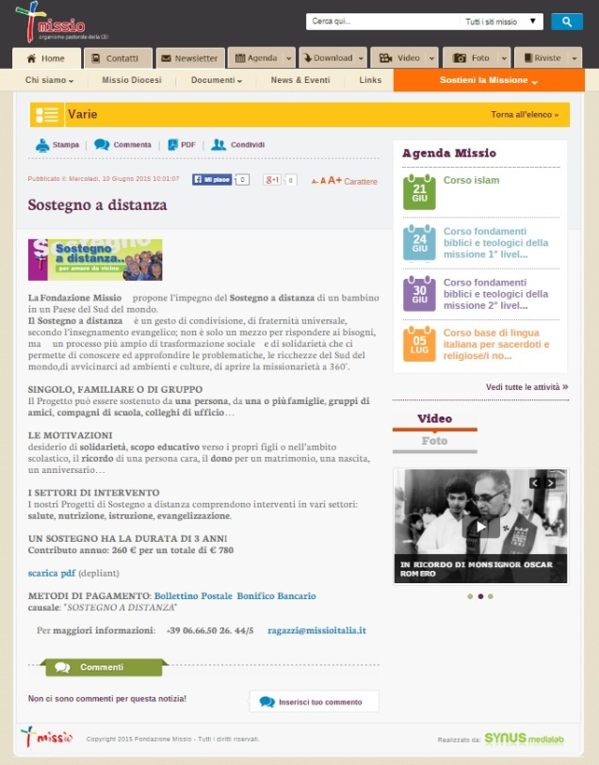
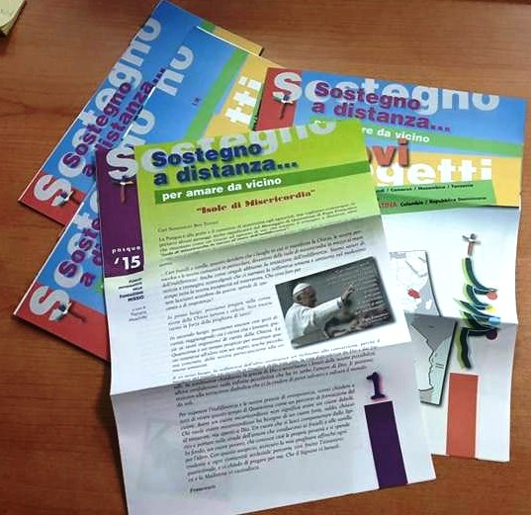
«Siate isole di misericordia in mezzo al mare dell’indifferenza» Papa Francesco nel suo messaggio di quaresima
Sostegno a distanza
Strumenti di Comunicazioni
Sito Internet: www.missioitalia.it
Foglio Informativo

Slide 4
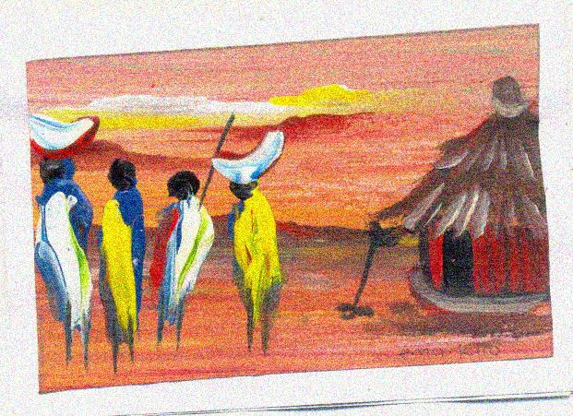
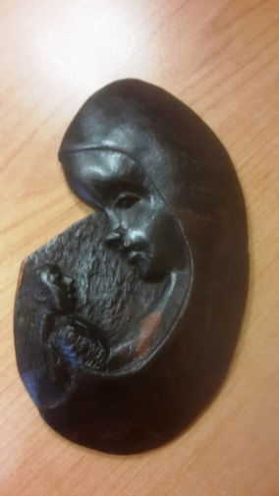
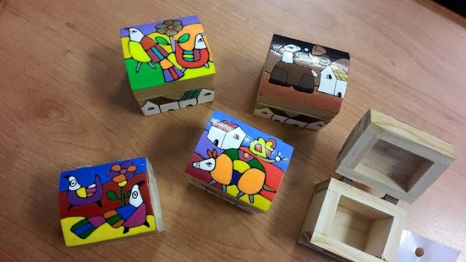
«Siate isole di misericordia in mezzo al mare dell’indifferenza» Papa Francesco nel suo messaggio di quaresima
Pensieri Solidali

